Slide 1
소프트웨어 직군 간담회
B2B 솔루션센터 ECT팀
2017. 05. 16

Slide 2
배경
미래 산업의 핵심인 소프트웨어 역량을 갖추기 위해 현실을 인식하고, 제도와 조직 구조를 개선할 필요가 있음
시대적 변화
소프트웨어가 미래 산업의 핵심 역량으로 대두(참고 : 제4차 산업혁명<클라우드 슈밥>)
인공지능 시대의 시작(알파고)
Apple, Google, Microsoft, Amazon, Oracle, Facebook, SAP, eBay 등 소프트웨어 업체가 세계 50대 기업 내에 포진.
비 소프트웨어 업체가 소프트웨어 업체로 전환
애플 : “뉴스 : 전기차 포기하고 자율주행 시스템 개발로 선회”
Bank of America : “우리는 소프트웨어 회사다”
IBM(왓슨), SAMSUNG, Intel, GE 등 전통적인 제조업체들이 소프트웨어 기술 확보를 위해 변화 중.
업체들의 노력
구글, 아마존, 페이스북, MS 등 : 인재 채용 시 문제 해결 능력 평가를 위해 코딩 면접 시행
코딩 면접 중심의 소프트웨어 실무 능력을 평가 ( 출처 : 구글의 아침은 자유가 시작된다 <라즐리 복> )
네이버, 쿠팡, 카카오 등 국내 소프트웨어 업체
소프트웨어 직군 채용 시 전화 기술면접, 오프라인 코딩 면접 수행
알고리즘, 객체지향, 디자인 패턴 등 다양한 소프트웨어 기술 능력 검증
삼성 : 인재 채용 시 “비 소프트웨어 직군”에 대해서도 코딩 면접 시행
알고리즘 프로그래밍 역량 평가 시스템을 구축하고 알고리즘 역량 평가 시행 중.
삼성 : 소프트웨어 직군 인력 역량 검증 시행(3단계 코딩 역량 검증 시스템 운영)
LG 전자의 현실은 어떠한가?
현실에 대한 인식, 문제점 및 대응 방안

Slide 3
현실에 대한 인식
LG 전자가 소프트웨어를 잘하기는 이렇게 어렵습니다
소프트웨어 성공 사례가 없음
소프트웨어 기술을 중심으로 사업을 재편하기에 부담이 큼.
소프트웨어 사업에 힘을 실어주기 위한 조직간 협력이 어려움.
소프트웨어를 이해하는 리더 부족
소프트웨어 플랫폼 연구소, 클라우드 센터 이외에는 소프트웨어를 이해하는 조직이 거의 없음.
소프트웨어적 의사 결정을 비 전공자가 내리고 있음.
소프트웨어 인재를 알아보는 안목이 없음.
소프트웨어에 대한 인식 부족
소프트웨어는 얕은 기술이다. 깊이 있게 익힐 기술이 아니다.
우리가 소프트웨어를 전문으로 할 기업은 아니지 않은가? 적절한 수준으로만 하면 된다.
소프트웨어는 비전공자들도 쉽게 배울 수 있는 기술이다.
소프트웨어 역량 비교(상대적 비교)
Google
해외
SW업체
국내
SW업체
가산
국내
제조업
CTO
LG전자

Slide 4
제도적 문제점
뛰어난 SW 기술 역량을 확보하기 어려운 이유는 회사의 제도적인 문제 때문임.
인재 채용 및 활용
인재 채용 시 검증 시스템 미비 : 경력(이력서) / 인성 위주의 검증, 문제 해결 능력 검증 미비.
기술적 전문성이 요구되는 업무에 비 전문 인력 투입(특히 소프트웨어 분야)
인재의 기술적 역량을 재평가 하지 않음.(인사 고과 만으로 인재를 평가 함)
성과주의 평가제도(= 블랙박스 테스트)
좋은 프로젝트를 맡아야 좋은 “성과”가 가능.
소위 “고성과자” 독식 체제 : 인센티브, 연봉인상, 승진 → 뛰어난 역량을 가진 사람이 퇴사하게 되는 주요 원인.
인재 활용 원칙 : “공이 있으면 상을 주고, 능력(역량)이 있으면 자리를 준다.” → 역량에 대한 파악이 중요함을 강조
프로젝트 중심 조직
PL : LG전자의 PL은 “프로젝트 관리자” 역할. PL 업무 연차↑ = 실무적 역량↓
PL과 실무자 간 실무 역량 역전 현상 : 기술적 리더쉽 부족
PL이 주어진 프로젝트의 핵심 기술 및 난이도를 제대로 파악하지 못 함
PL이 실무자들의 역량과 기여도를 제대로 파악하지 못함 : 성과 평가에 지대한 영향
기술적 역량 확보 노력에 부정적 : 교육, 역량 향상 소모임, 기술 도입에 미흡
회사에 대한 개인의 기여도
=
프로젝트의 가치
X
기술/업무 역량
X
성실도
비 개인적 요소
개인적 요소

Slide 5
제도적 문제점 : 부정적 피드백
제도적 문제점으로 인하여 우수한 인재들은 빠져 나가고, 비 전문 인력만 충원됨.
이상적인 시스템
현행 시스템
인재 채용
시스템
성과 평가
시스템
역량 재검증
(역량 향상 노력)
상
상
상
상
중
중
중
상
하
중
인재 채용
시스템
성과 평가
시스템
역량 재검증
(없음)
상
상
중
비전공자
하
중
중
중
중
하
하
하
하
하
PL
* 잦은 업무 변경(Javascript → C++ → Java → 임베디드 C ……) 으로 인하여 인력의 전문성도 꾸준히 감소

Slide 6
현재 조직 구성 문제와 그 결과
비 SW 인력 중심으로 의사 결정이 이루어지고, 그로 인해 부실해지는 소프트웨어 품질을 SW 인력들이 떠 받치는 구조
현재 팀 조직 체계
관리자급 이상 : 비 SW 인원
비 전문적인 의사 결정과 관리
전문성 있는 연구원들의 의견이 반영되지 않음
팀 내 소프트웨어 아키텍트 : 4명
현 설계 및 프로그래밍 담당자 : 0명
UML 다이어그램 작성자 없음, 객체지향 설계(디자인 패턴)에 대한 이해 부재.
프로그래밍 경험이 없거나, 임베디드 SW(C언어) 위주의 구현 경험
비 SW 전공 인력 중심의 팀 운영으로 인한 문제점
현상 파악 미비
소프트웨어 엔지니어 22명으로 보고 → 실제 10명 내외
왜곡된 역량 평가, 잘못된 보고 및 대응 등
설계 부재 : 전문적 SW 설계 인원 부재, 설계 검증 부재, 유지보수 개념 부족
소프트웨어 개발 프로세스 부재 → 애자일 스킬 셋(객체지향, UML, 디자인 패턴, 리팩토링, Unit Test)에 대한 이해 부족
비 전문적 업무 할당 : 벡엔드 / 프론트 엔드 / DB 등 전문 영역을 충분한 시간 동안 다루지 못함. OJE가 이루어지지 않음.
교육 / 자기 개발에 대한 무관심
센터장님
실장님
비 SW
팀장님
비 SW
PL
비 SW
비 SW
비 SW
SW
SW
SW
SW
SW
SW

Slide 7


이상적인 소프트웨어 조직 구조
SW 인력을 기술 분야별로 분류하고, 프로젝트 확립 시 필요 인력을 배치하여 진행한 후, TL과 PL로부터 기술/성과 평가를 받는 방식
소프트웨어 분야별 전문성 확보 필요
소프트웨어에는 전문성이 필요한 세부 분야들이 있음.(DB, 서버 벡엔드, 웹 프론트, 도메인 모델링 등)
현행 프로젝트 조직에서는 프로젝트에 따라 업무가 계속 바뀌기 때문에 전문성 확보가 어려움.
최소 3~5년 정도 동일한 업무에 전념함으로써 전문성을 확보할 필요가 있음.
한 분야에 전문성을 확보한 후 다른 전문 분야로 옮기면서 3~4개 전문 분야에서 실무를 해야 “아키텍트”가 될 수 있음.
메트릭스 조직의 성과+역량 평가 제도
(현행 역량 평가는 형식적으로만 이루어지고 있으며(서면 평가 방식), 진급과 급여 인상에 전혀 영향을 주지 못 함.)
개인 평가는 Project Leader의 평가와 Tech Leader의 평가를 종합해야 함.
Tech Leader는 프로젝트에서 맡은 기술 분야에 대한 기술 전문성 및 그 향상도를 통해 평가.
Tech Leader는 프로젝트의 기술적인 부분을 책임지고, 개개인의 분야별 전문성 향상을 위해 노력해야 함.
데이터베이스
Tech Leader
서버
벡 엔드
Tech Leader
웹 프론트
Tech Leader
도메인 모델러
Tech Leader
설계
전문가
Tech Leader
……
Project1
Project2

Slide 8
현실적인 대안
전문 SW인력이 팀의 의사결정에 참여하고, (비 전문적인 결정이 있을 경우) 문제점을 정확하게 보고 할 수 있는 조직 구조가 필요
신뢰할 수 있는 커뮤니케이션 창구 필요
팀의 의사 결정에 참여 하고, 연구원 ~ 센터장님까지 소통이 가능한 PL급, 혹은 준 팀장 급 인재 배치
소프트웨어 직군들의 입장을 대변할 수 있고 현상을 정확하게 파악할 수 있는 SW 전문가
평가 제도의 개선
전문성을 SW 직군들에 대한 투명한 평가 항목 확립
역량 검증 및 재 검증 시스템 확립
PL/팀장 중심 평가 → 동료 평가, 기술 전문가 평가 등 다면 평가 실시
메트릭스 조직화 진행
기술 리더(Technical Leader) 선정, 인력 배치 및 평가에 관여
SW 인력이 3년 이상 동일 기술 분야에서 일 함으로써 전문성이 확보될 수 있도록 보장
3~5년 단위로 기술 분야를 바꾸어 3 개 이상의 전문 분야 지식을 확보한 후 TL 또는 PL이 될 수 있도록 육성
센터장님
실장님
비 SW
팀장님
비 SW
SW
PL
비 SW
비 SW
SW
SW
SW
SW
SW
SW

Slide 9
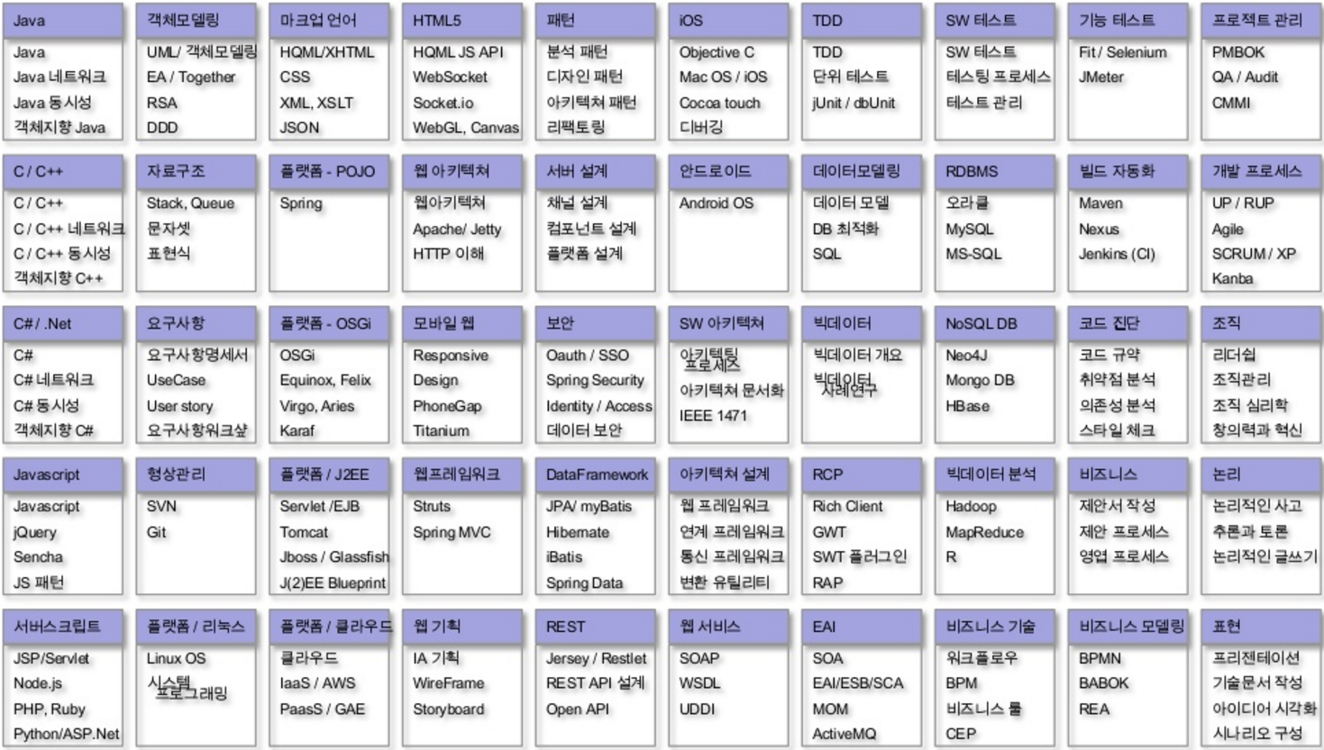
참고 : 소프트웨어 기술 요소
넥스트리(Nextree) : https://www.slideshare.net/sunnykwak90/ss-33435859

Slide 10
소프트웨어 기술
effectiveprogramming.tistory.com
구현 패턴
설계 영역
아키텍쳐
패턴
언어
객체지향
네트워크
UML
구현 영역
동시성
디자인 패턴
리팩토링
Unit Test
Agile
DevOps
프로세스 영역
Scrum

